Slide 1
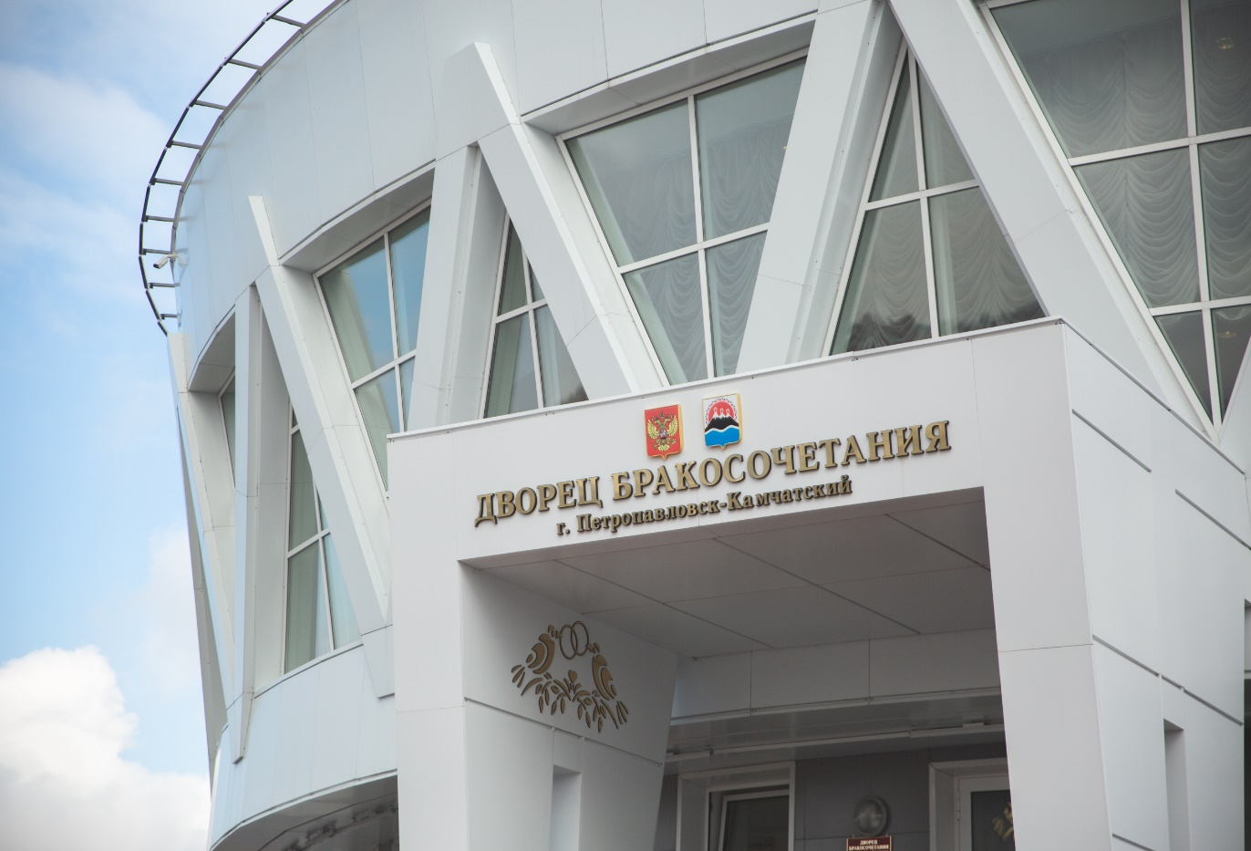
Публичный отчет о деятельности Агентства записи актов гражданского состояния и архивного дела Камчатского края за 2019 год
Докладчик – Журавлёв Александр Сергеевич, заместитель руководителя Агентства
записи актов гражданского состояния и архивного дела Камчатского края

Slide 2
Агентство записи актов гражданского состояния и архивного дела Камчатского края
Агентство записи актов гражданского состояния и архивного дела Камчатского края (далее - Агентство) исполнительной орган государственной власти края, наделенный полномочиями Российской Федерации по государственной регистрации актов гражданского состояния на территории Камчатского края и функциями по реализации региональной политики, по нормативному правовому регулированию, по контролю (надзору) в сфере архивного дела на территории Камчатского края.
В структуру Агентства входят: отдел организации государственной регистрации актов гражданского состояния, отдел организации архивного дела и правового обеспечения, 2 территориальных отдела ЗАГС - отдел ЗАГС г. Петропавловска-Камчатского и отдел Елизовского района, штатная численность составляет 26 единиц.

Slide 3
Система органов ЗАГС Камчатского края
Законом Камчатского края от 04 декабря 2008 года № 147 «О наделении органов местного самоуправления муниципальных образований в Камчатском крае полномочиями по вопросам государственной регистрации актов гражданского состояния» государственными полномочиями наделены органы местного самоуправления: 2 городских округа, 10 муниципальных районов, 1 городское поселение и 22 сельских поселения.

Slide 4
В 2019 году на территории края органами ЗАГС зарегистрировано 12090 актов гражданского состояния и совершено более 35 тысяч других юридически значимых действий

Slide 5
Динамика регистрации актов гражданского состояния

Slide 6
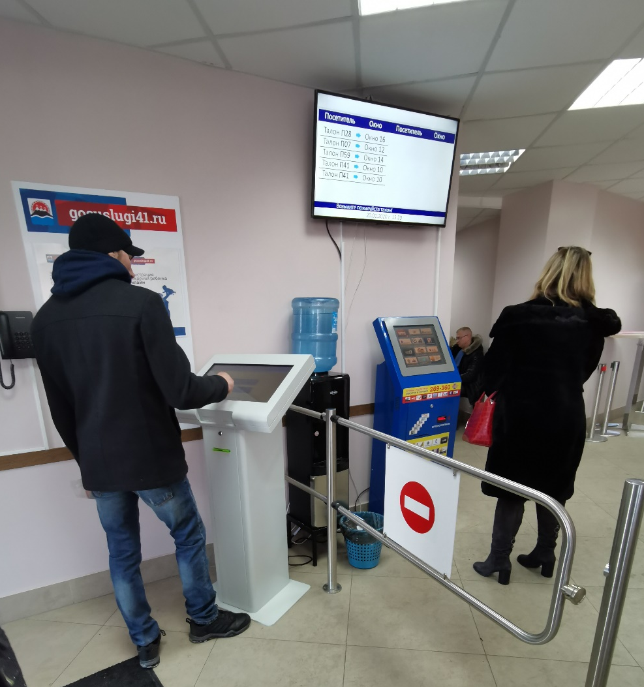
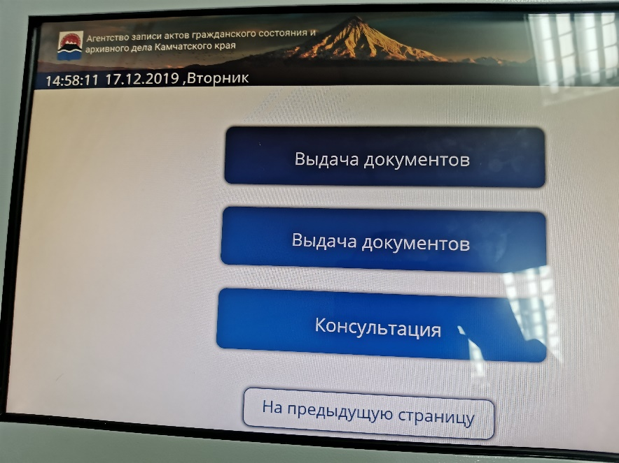
В помещении отдела ЗАГС г. Петропавловска-Камчатского для удобства посетителей установлен программно-аппаратный комплекс электронной системы управления очередями посетителей
.

Slide 7
Доступность государственных услуг

Slide 8
Размер уплаченной государственной пошлины

Slide 9
Органами ЗАГС исполнены 18 203 запроса

Slide 10
23 декабря 2019 года состоялось заседание координационного совета глав муниципальных районов в Камчатском крае при Губернаторе Камчатского края

Slide 11
Нормотворческая деятельность

Slide 12
Реализация мероприятий, направленных на укрепление семьи, пропаганду здоровой, полноценной семьи, материнства, отцовства и детства

Slide 13
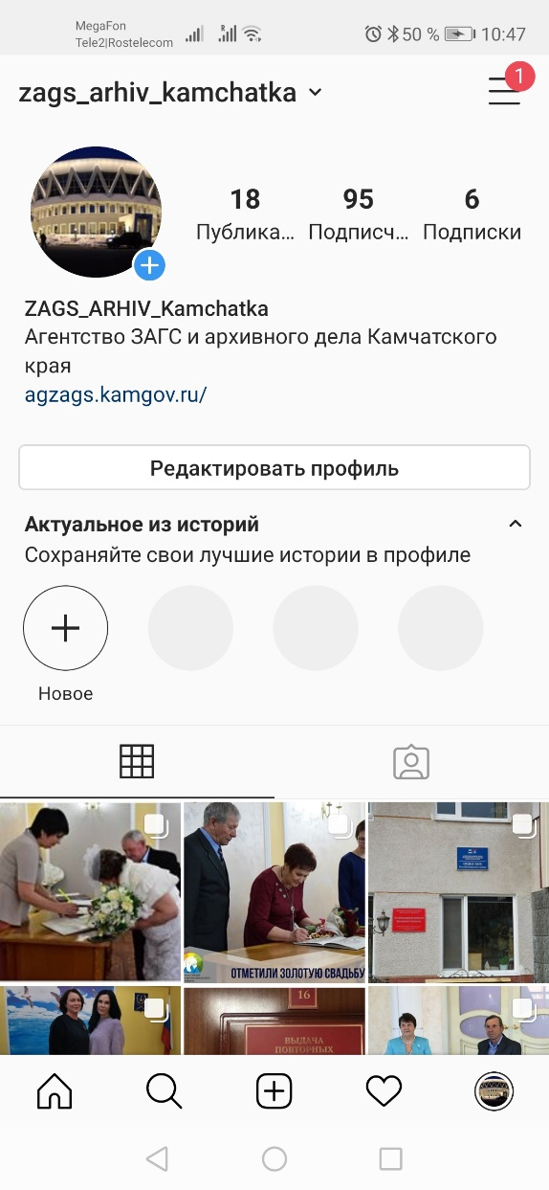
Информационное обеспечение
На официальном сайте Агентства размещен 41 материал
о деятельности Агентства
Аккаунт Агентства в Инстаграм

Slide 14
В адрес Агентства поступило 319 обращений граждан

Slide 15
Система архивной службы
Агентство записи актов гражданского состояния и архивного дела Камчатского края;
1 государственный архив Камчатского края с филиалом в п.г.т. Палана;
2 муниципальных архива - казенные учреждения;
12 структурных подразделений (специалистов) органов местного самоуправления муниципальных районов с функциями муниципального архива

Slide 16
Архивы региона хранят 801 890 ед.хр.

Slide 17
Архивами исполнены 17 029 запросов

Slide 18
Экспертно-проверочной методической комиссией Агентства утверждены/согласованы:

Slide 19
Современный читальный зал государственного архива

Slide 20
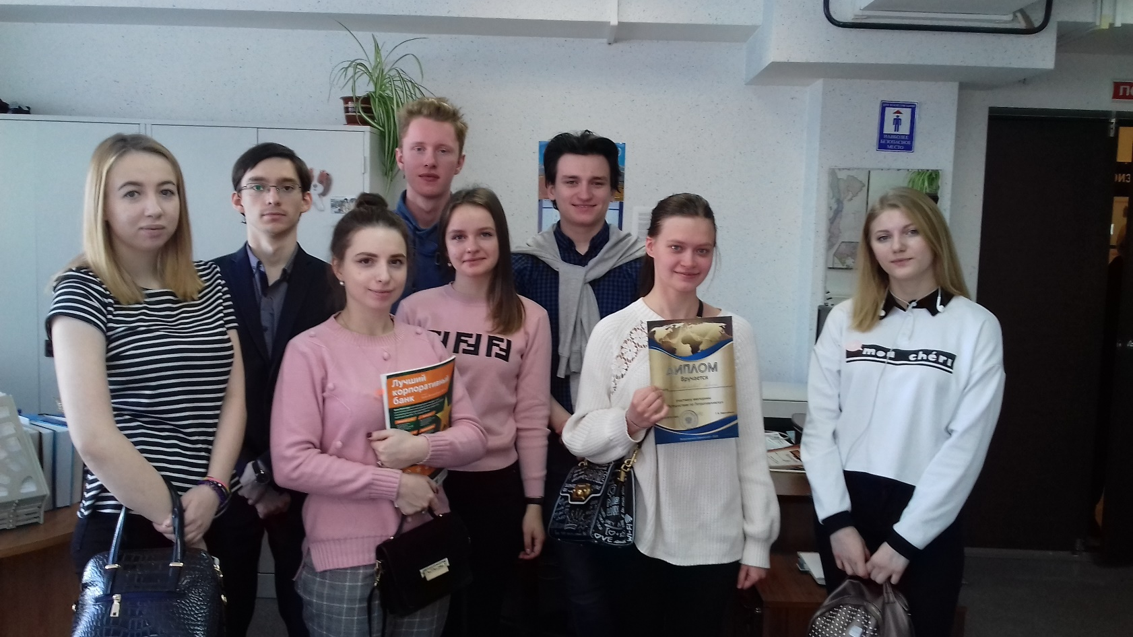
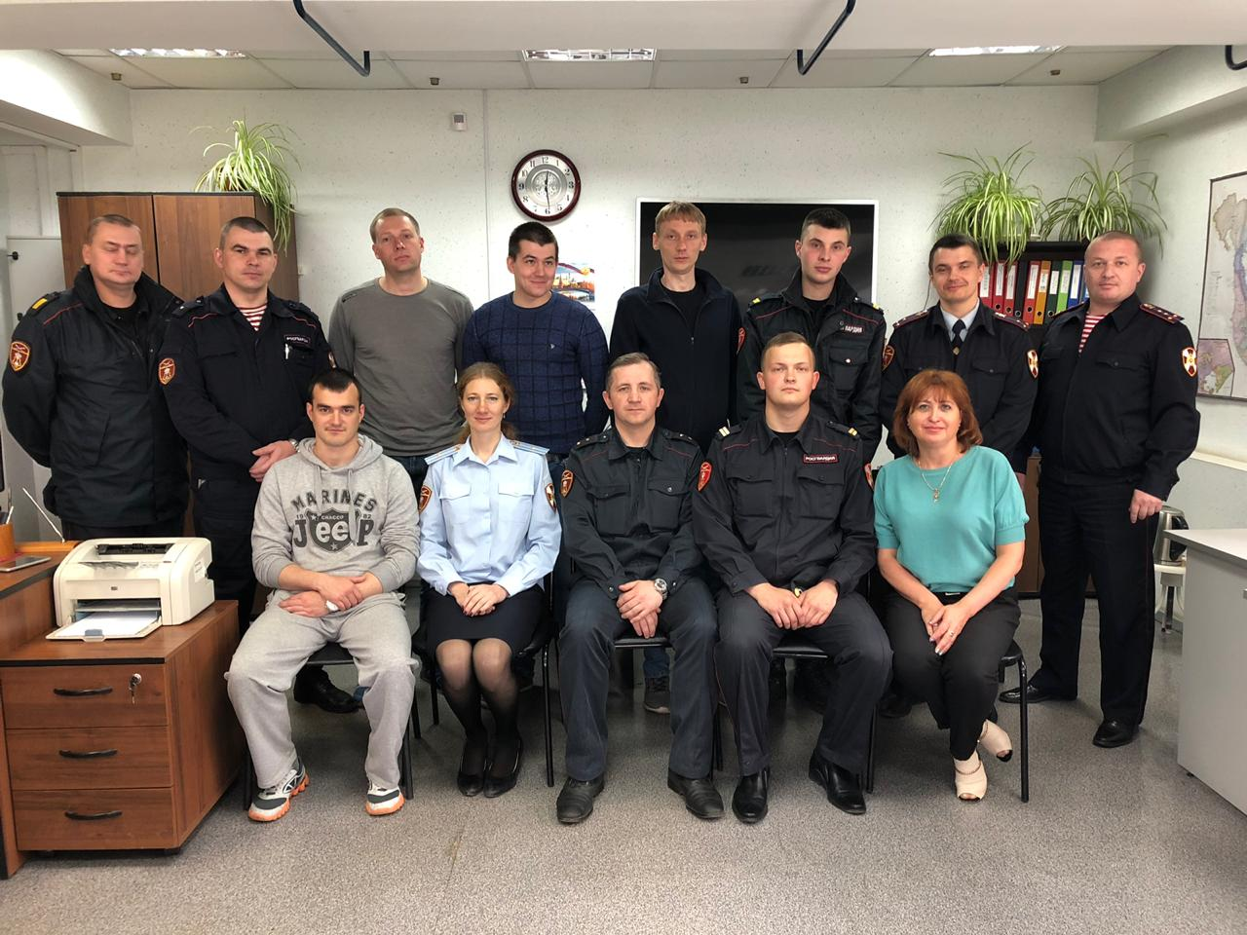
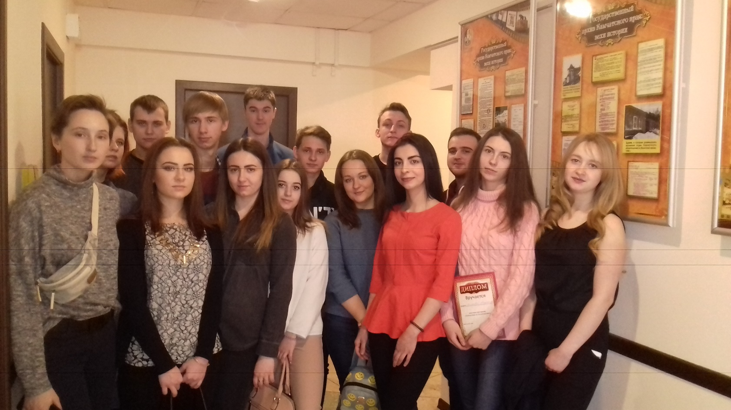
Экскурсии по государственному архиву края

